Slide 1
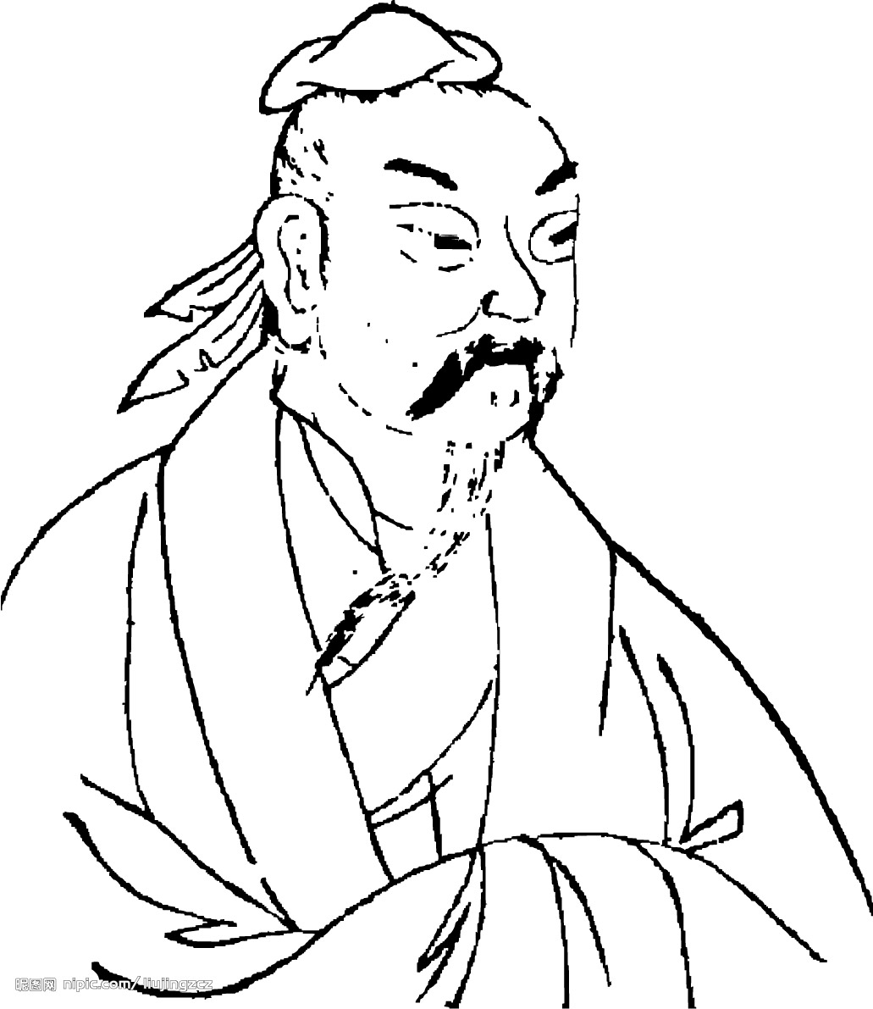
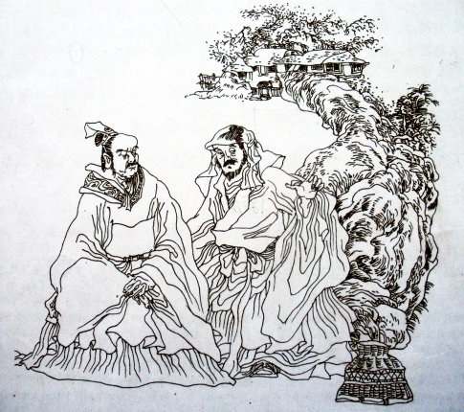
五石之瓠

Slide 2
写作方式的特点
对话 沟通 思想 易于表达
寓言 暗示、象征 思想 汪洋恣肆

Slide 3
活动一：感知与概括
概述“惠子”与“庄子”在对话中讲述的故事
注意故事中涉及的人物及其行为

Slide 4
活动二：梳理与整合
梳理故事中的人物行为的结果，及其对所行之事的观点
“我” 为其无用而掊之 大而无用
宋人 数金—百金 小有小用
客 裂地而封之 小有大用
庄子 为大樽而浮乎江湖 ？

Slide 5
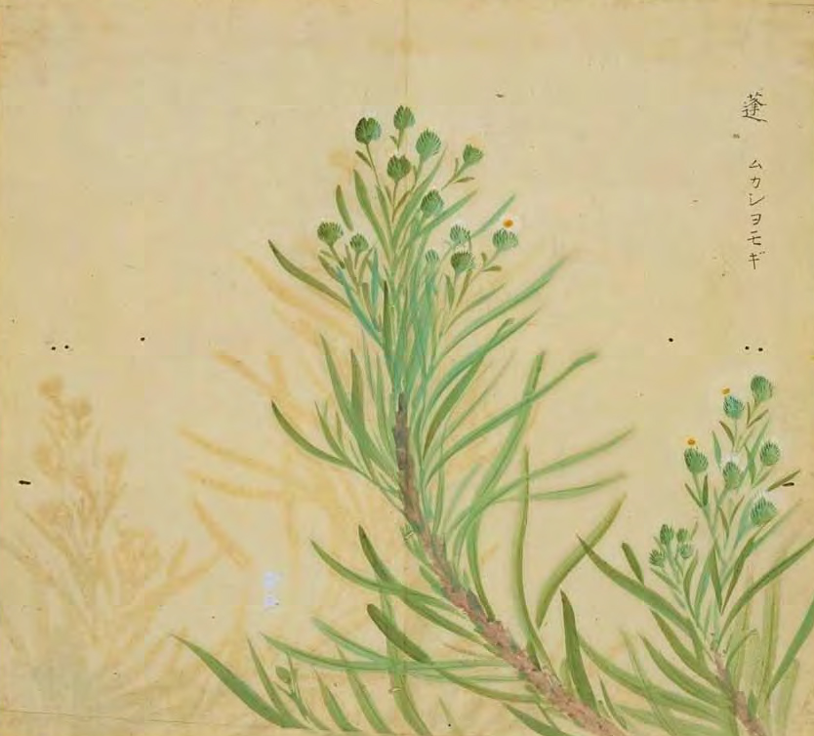
活动二：梳理与整合
梳理“庄子”对“惠子”观点的评价
固拙于用大
所用之异也
犹有蓬之心

Slide 6
活动三：讨论与交流
对话与寓言背后投射的“惠子”与“庄子”的思想和逻辑
惠子：大而无用
庄子1:小有小用，小有大用
固拙于用大矣（评判） 所用之异也（分析）
要善于转换思维

Slide 7
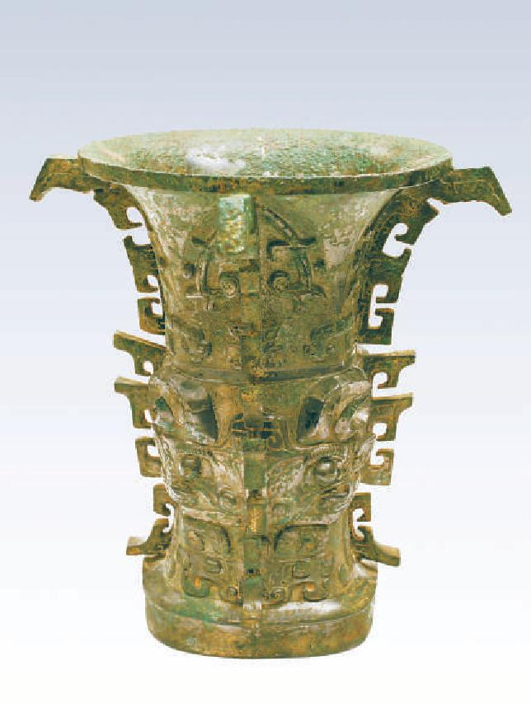
活动三：讨论与交流
对话与寓言背后投射的“惠子”与“庄子”的思想和逻辑
惠子：大而无用
庄子2:为大樽而浮乎江湖
樽：盛酒器（先秦礼器）
有酒盈樽。晋· 陶渊明《归去来兮辞》
固拙于用大 犹有蓬之心

Slide 8
补充资料：《庄子·天下》
独与天地精神往来，而不敖倪于万物。不谴是非，以与世俗处。
独自和天地、精神相往来，而不傲视万物，不谴责是非，和世俗一同居处‌

Slide 9
《庄子：在我们无路可走的时候》鲍鹏山
庄子是一棵孤独的树，是一棵孤独地在深夜看守心灵月亮的树。当我们大都在黑夜里昧昧昏睡时，月亮为什么没有丢失？就是因为有了这样一两棵在清风夜唳的夜中独自看守月亮的树。

